Slide 1
Х Ювілейна міжнародна конференція «Сучасна бібліотечно-інформаційна безперервна освіта: орієнтири співтворення», 25 - 28 лютого 2020 р., смт. Славське Міждисциплінарність як вектор стратегічного розвитку післядипломної бібліотечної освіти
Барабаш Світлана Іванівна канд.наук із соц.ком., вчений секретар НТБ ім.Г.І.Денисенка “КПІ імені Ігоря Сікорського” http://www.library.kpi.ua/

Slide 2
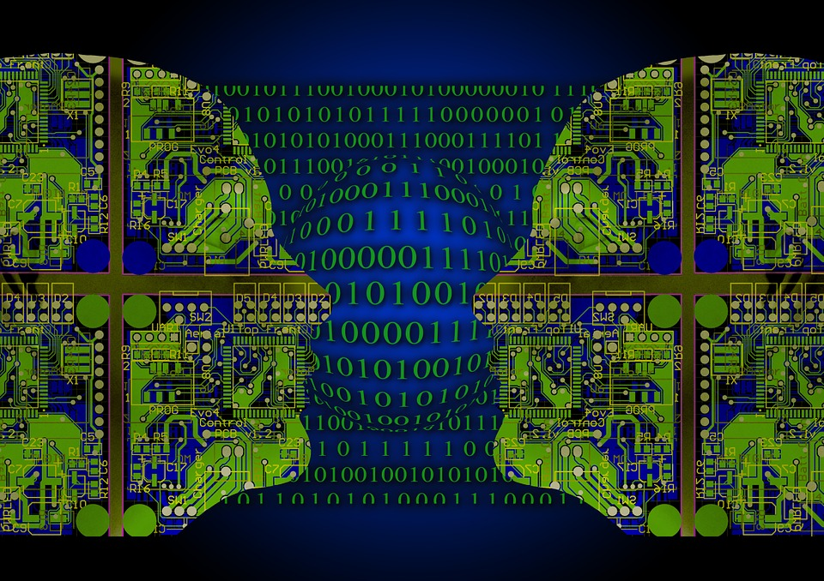
Міждисциплінарний (МД) підхід - спосіб взаємодії між науками, коли пізнання досягається лише при поєднанні зусиль окремих наук.

Slide 3

МД в конструюванні змісту навчального процесу
Комплексний міждисциплінарний підхід історично притаманний науковим школам КПІ:
Традиції започатковано в 1903 році Д.І. Менделєєвим
Проекти студентів проф. Є.О. Патона - синтез знань з математики, фізики, механіки суцільних середовищ, опору матеріалів, матеріалознавства, дизайну, перспектив містобудування.
Розробки вчених І.І. Сікорського, С.П. Корольова та ін. на засадах МД створили проривні технології, що змінили світ.

Slide 4
Сьогодні МД в КПІ реалізовано в навчальному процесі за :
18 галузями знань
42 спеціальностями
168 спеціалізаціями, гармонізованими із практично всіма фундаментальними, прикладними, інженерними науками в алгоритмічному полі, яке може бути названо "розподіленою міждисциплінарністю" на всі кафедри, освітні програми і наукові школи університету

Slide 5
Приклади:
КПІ та Медуніверситет створили медико-інженерний факультет (біомедичної інженерії);
Економіка – екологія – соціальна сфера стимулювали методологію сталого розвитку, в КПІ діють Центрально-Східно-Європейський інститут сталого розвитку, Світовий центр даних "Геоінформатика і сталий розвиток" (дослідження), курс "Аналіз сталого розвитку суспільства" викладається всім студентам КПІ;
Інформатика і потреби національної безпеки сформували в КПІ потужну наукову школу кібернетичної безпеки;
Рух стартап-проектів міждисциплінарного характеру прискорили викладання дисципліни “Інноваційне підприємництво “ – читається всім студентам КПІ;
Менеджмент у поєднанні з потребами оборонного комплексу породив магістерську освітню програму "Управління в сфері оборонно-промислового комплексу;
"Партнерство" інформатики і права дозволило відкрити в КПІ перспективну міждисциплінарну спеціальність "Інформаційне право".

Slide 6
Магістр – професіонал у певній предметній галузі, здатний комплексно поєднати дослідницьку, проектну і підприємницьку діяльність з метою сприяння розвитку інноваційної економіки, створення високоефективних виробничих структур, що стимулюють ріст і розвиток різних сфер соціальної діяльності.
Положення про організацію освітнього процесу в КПІ ім. Ігоря Сікорського

Slide 7

Згідно з Національною рамкою кваліфікацій, випускники магістратури:
мають продемонструвати знання та уміння на рівні, що забезпечують можливість аналізувати, оцінювати і порівнювати альтернативи, генерувати оригінальні ідеї у відповідній галузі знань;
можуть застосовувати свої знання і володіють компетентностями, які дозволяють вирішувати завдання у новому, широкому (міждисциплінарному) контексті у відповідній галузі знань;
…..
мають здатність до самоосвіти та саморегулювання.

Slide 8

Магістр має бути здатний:
розуміти необхідність навчання протягом всього життя, володіти досвідом самостійного одержання знань і підвищення кваліфікації
працювати в міждисциплінарних командах, адаптуватися до змін, сприяти соціальній згуртованості
взаємодіяти і здійснювати посередництво, мати розвинену міжкультурну толерантність і досвід міжкультурної взаємодії

Slide 9

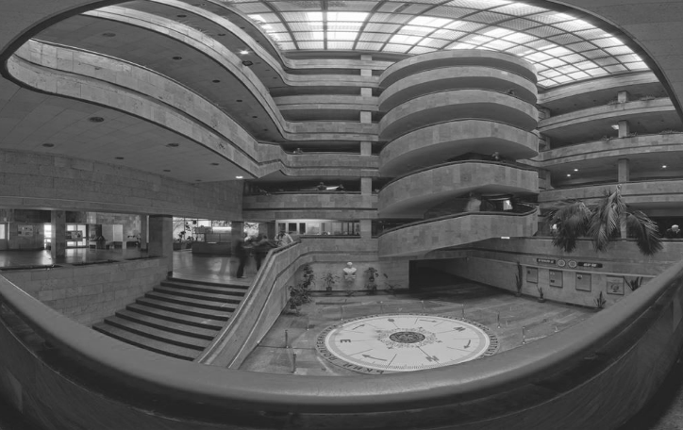
Бібліотека КПІ
Має амбітні цілі та постійно розвивається.
Ми цінуємо кожного нашого працівника та впевнені, що кожний з нас – унікальний, а особисті та професійні якості окремої людини допомагають у досягненні нашої спільної мети. Якщо Ви розділяєте спільні з нами цінності, маєте необхідний досвід і бажання працювати в нашій Команді у вас завжди є шанс!

Slide 10
Стратегія розвитку Науково-технічної бібліотеки КПІ ім. Ігоря Сікорського: 2017- 2020 рр.
Стратегічна перспектива
«Навчання та розвиток»

Slide 11
Ціль 1. Система розвитку персоналу, спрямована на підвищення кваліфікації та вироблення компетенцій, умотивованості та сервісності
… рівня, достатнього для ефективної організації процесів у бібліотеці та задоволення потреб користувачів через сервісну систему послуг.
Будуючи Бібліотеку як сучасну клієнтоорієтовану організацію, яка постійно навчається, ми стимулюємо працівників до персонального розвитку

Slide 12
Розробити та впровадити програми з розвитку персоналу за всіма напрямами роботи Бібліотеки та персонального розвитку
Ініціатива №2

Slide 13
Показники досягнення цілі:
Щорічне підвищення загального рівня задоволеності користувачів роботою Бібліотеки
Щорічне зменшення кількості «незакритих» процесів роботи бібліотеки
кваліфікованими працівниками
Щорічне збільшення кількості «удосконалень» в роботі Бібліотеки, ініційованих
працівниками
Щорічне збільшення % працівників, які взяли участь у різних заходах з підвищення
кваліфікації та саморозвитку

Slide 14

МД компетентності - Hard Skills, на які Бібліотека очікує (формує в процесі підвищення кваліфікації):
Бізнес-навички
Проектний менеджмент
ІТ
Лінгвістика
…..

Slide 15

Бізнес-навички (тільки “важкі”- технічні і вміння виконувати певні функціонали)
Data Science - робота з даними
Digital-маркетинг - інтернет-маркетинг, основи SEO та SMM
Аналіз Big Data
Фінансове моделювання процесів
Стратегування
Тайм-менеджмент

Slide 16
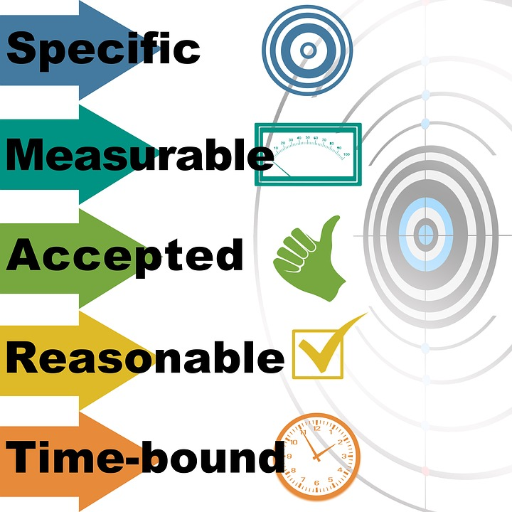
Проектний менеджмент (тільки “важкі”- технічні і вміння виконувати певні функціонали)
Управління проектами
Пошук партнерств
….

Slide 17

ІТ (тільки “важкі”- технічні і вміння виконувати певні функціонали)
Вебдизайн
Поліграфія
Візуалізація
Мобільні застосунки
….

Slide 18

Лінгвістика (тільки “важкі”- технічні і вміння виконувати певні функціонали)
Ділова українська
Іноземні мови

Slide 19

Коучинг в Бібліотеці – проблема та рішення:
Кого навчати?
Кому викладати?
Кого запрошувати в партнери?
Скільки це коштує?
Який результат?

Slide 20
Дякую за увагу!
Барабаш Світлана Іванівна канд.наук із соц.ком., вчений секретар НТБ ім.Г.І.Денисенка “КПІ імені Ігоря Сікорського” http://www.library.kpi.ua/

